Slide 1
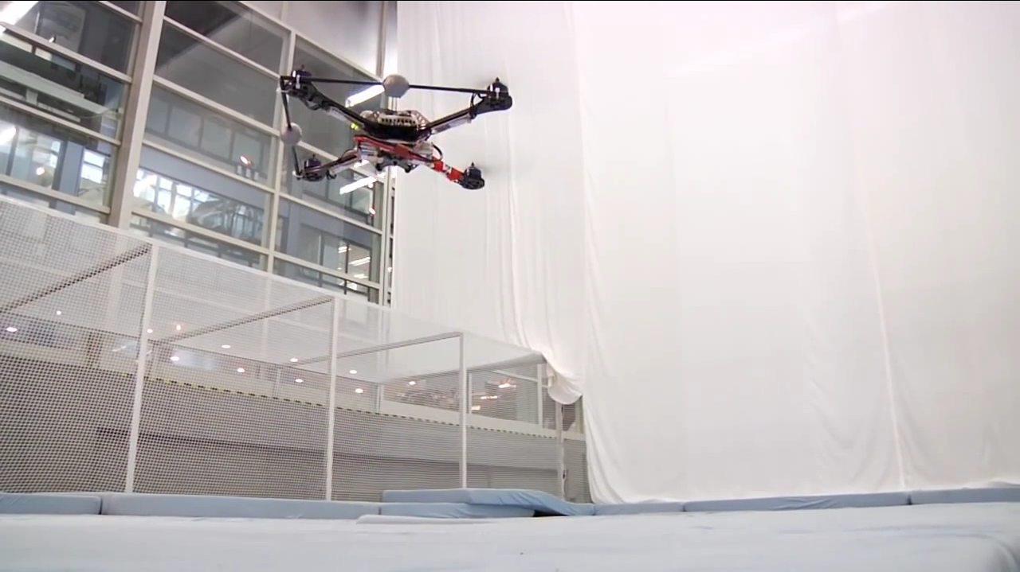
Flying Machine Arena
Asier Aguado Corman
Asier Mujika Aramendia

Slide 2
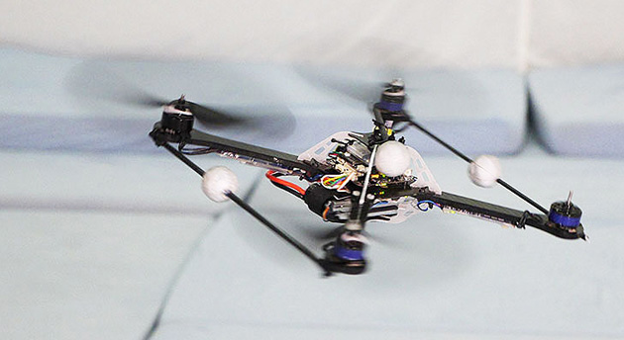
Espazioa
10x10x10 metro
8 kamera
200Hz-ko definizioa
Wi-Fi komunikazio sarea
Kontrol eta estimaziorako software propioa

Slide 3
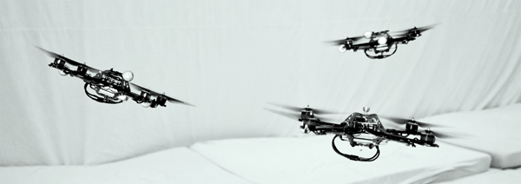
Makinak
Makina komertzialak
6 askatasun gradu
4 komando kontrolatzeko

Slide 4
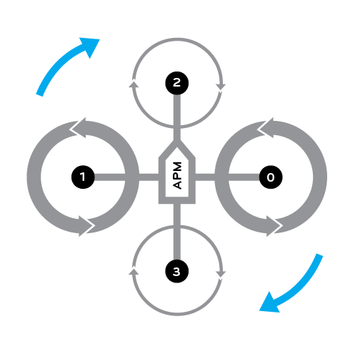
Makinak

Slide 5
Adibideak
Makil batekin akrobaziak
Eraikuntza automatikoa
Matxuren aurkako egokitzapena

Slide 6
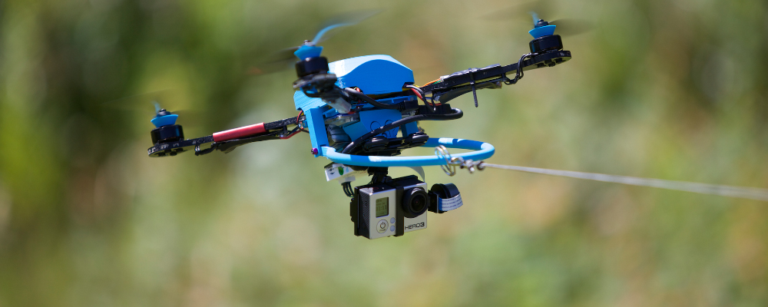
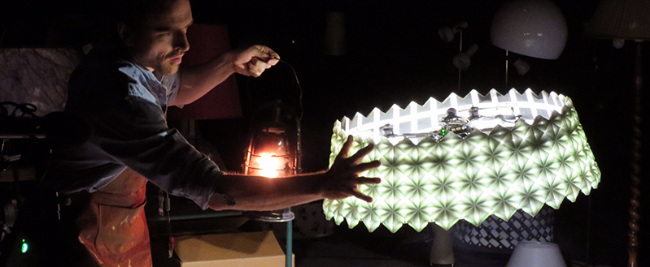
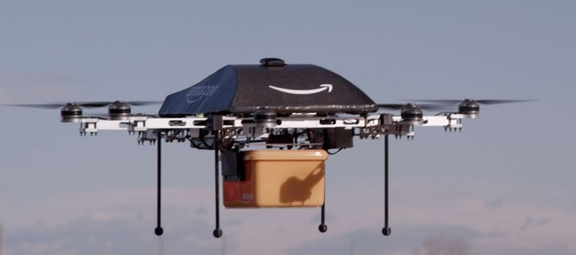
Garrantzia
Sparked film laburra
Bi spin-off
  Verity Studios
  Perspective Robotics

Slide 7
Etorkizuna
Txikiagoak
Autonomoagoak
Indartsuagoak

Slide 8
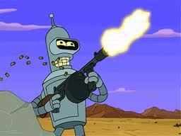
Arriskuak

Slide 9
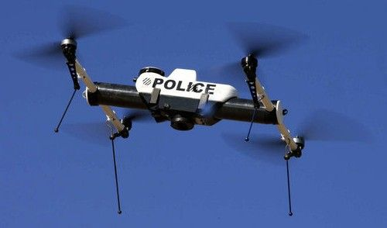
Arriskuak

